Slide 1
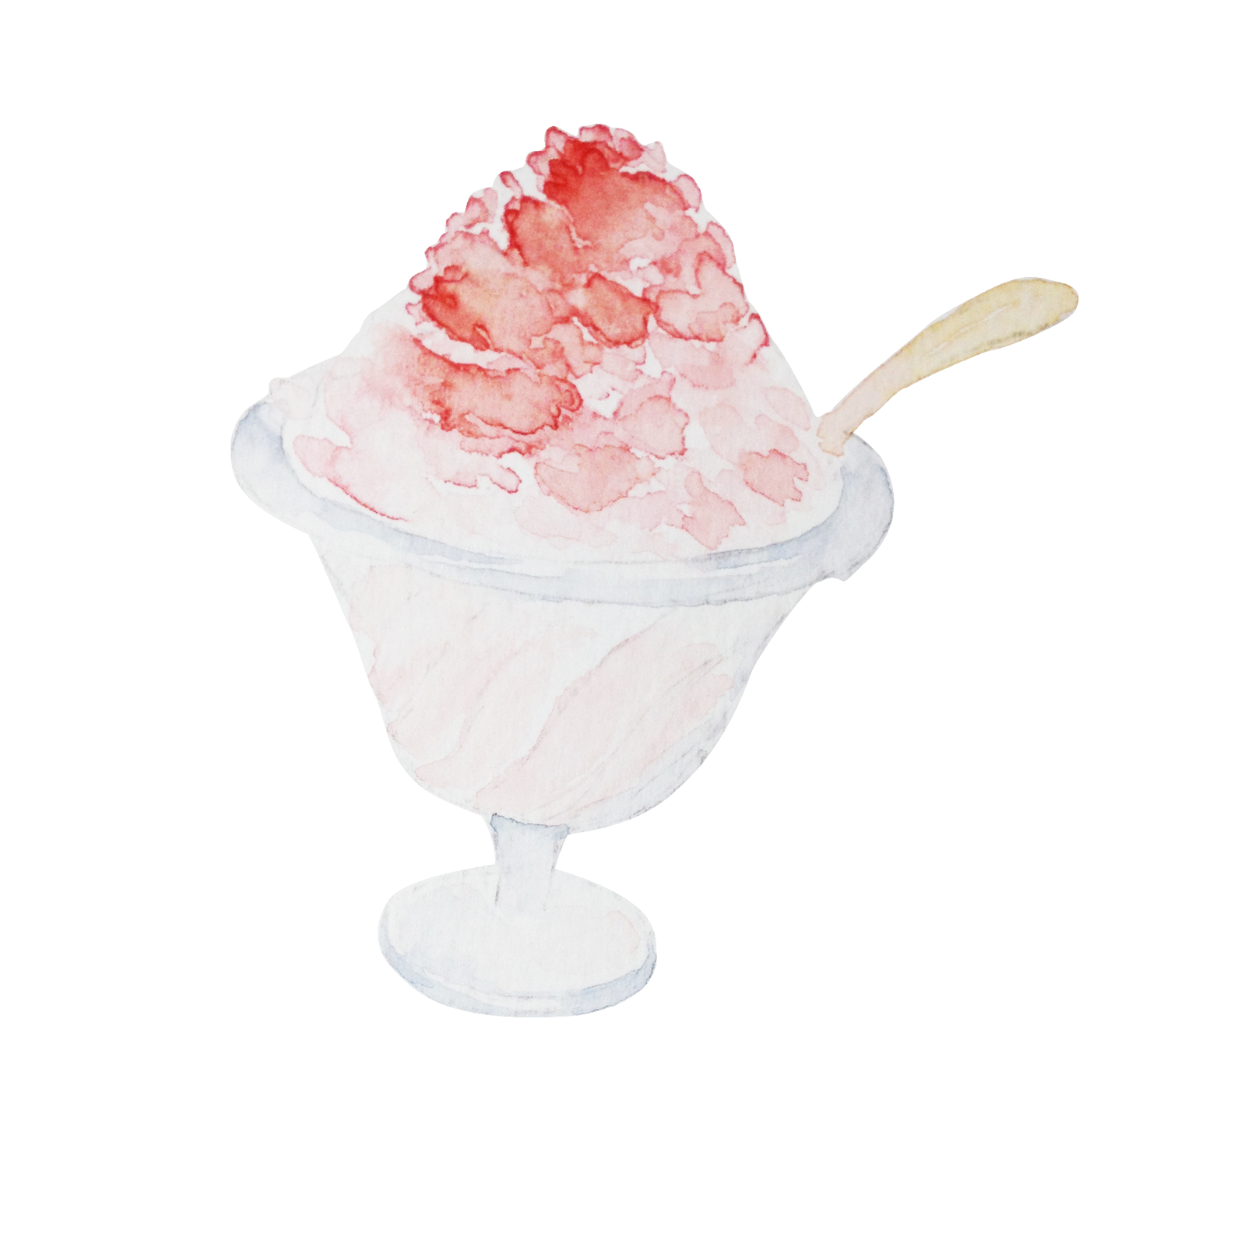


日本访学
早稻田大学
2019·夏季奖学金项目
日本访学
早稻田大学
2019·夏季奖学金项目
项目时段：
A行程：2019年7月15日至7月27日
B行程：2019年7月29日至8月10日
报名截至：2019年5月31日
东京/奈良/京都/大阪名校访学
中日青少年交流促进年项目

Slide 2
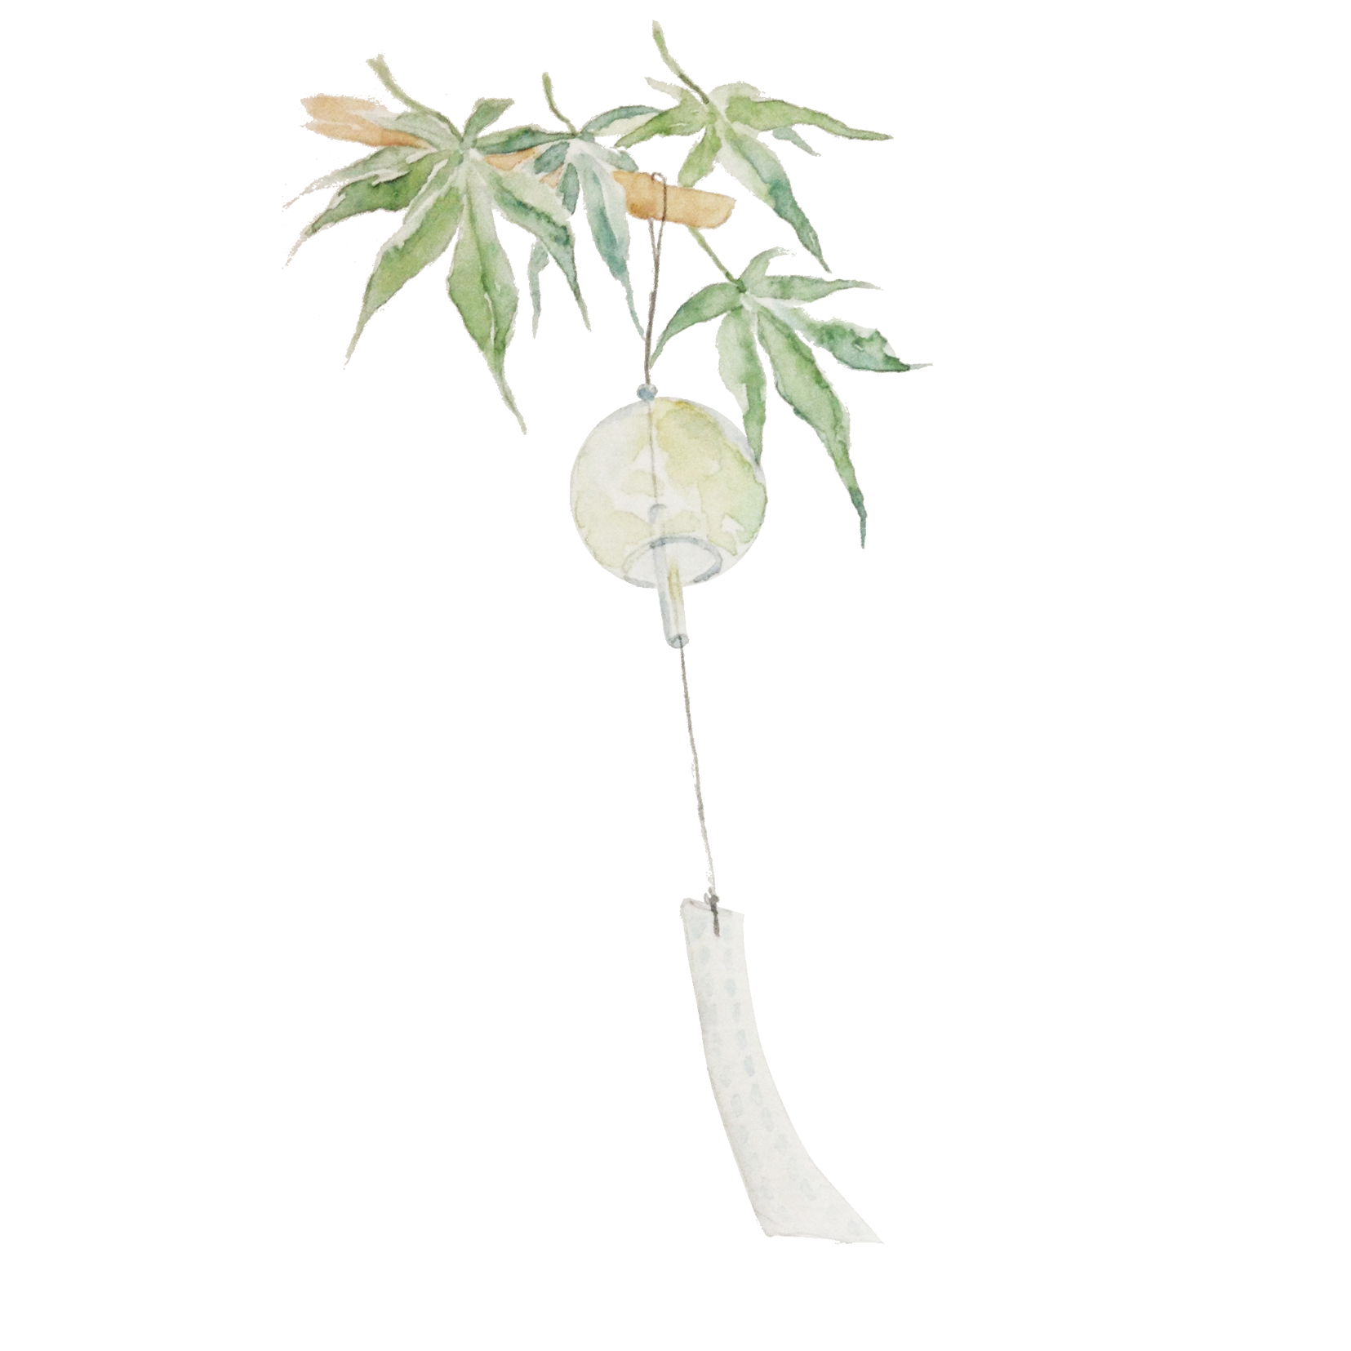
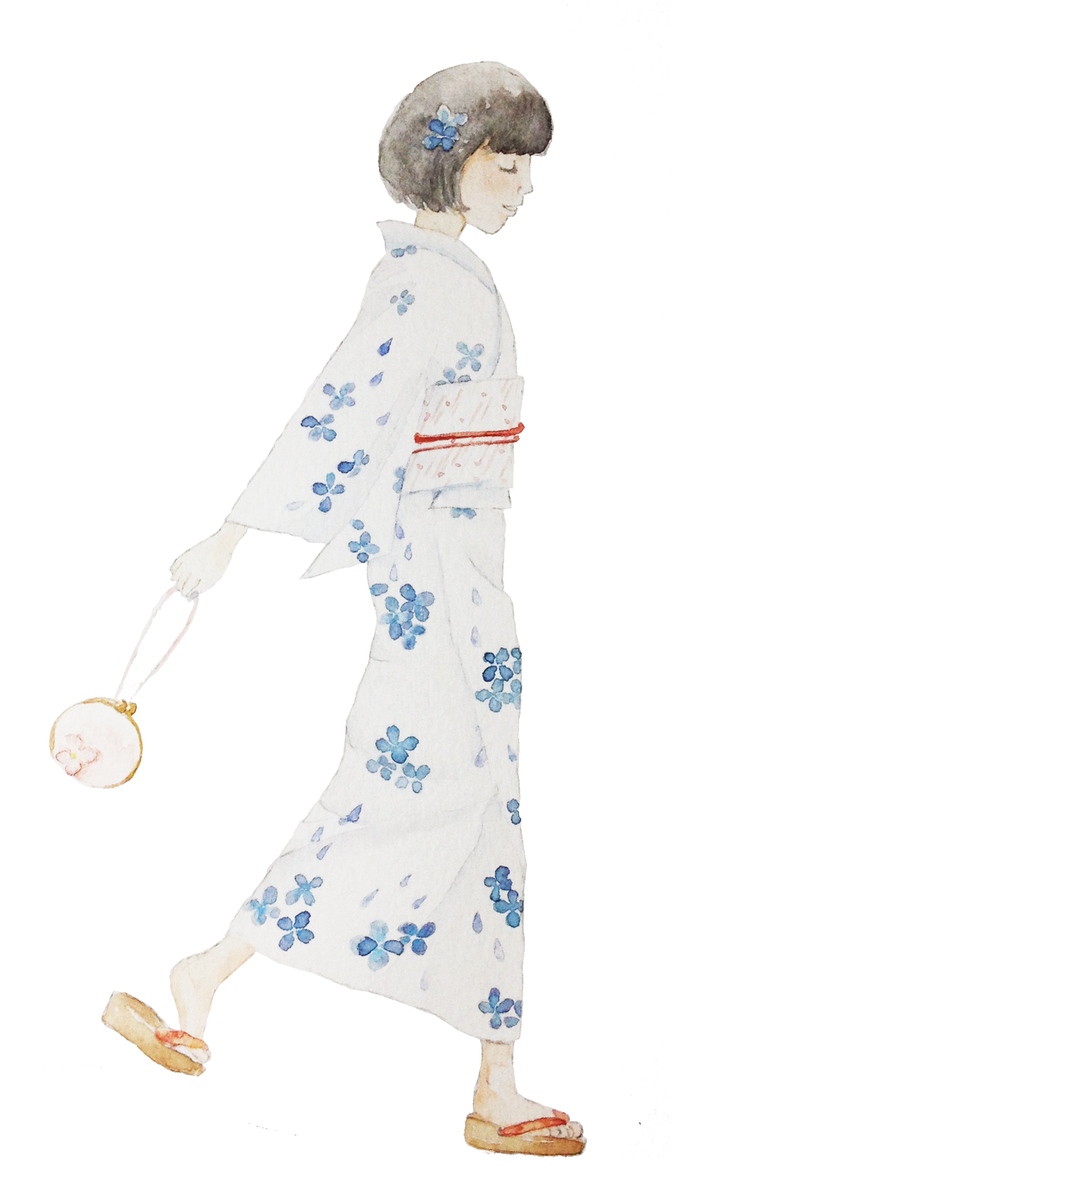
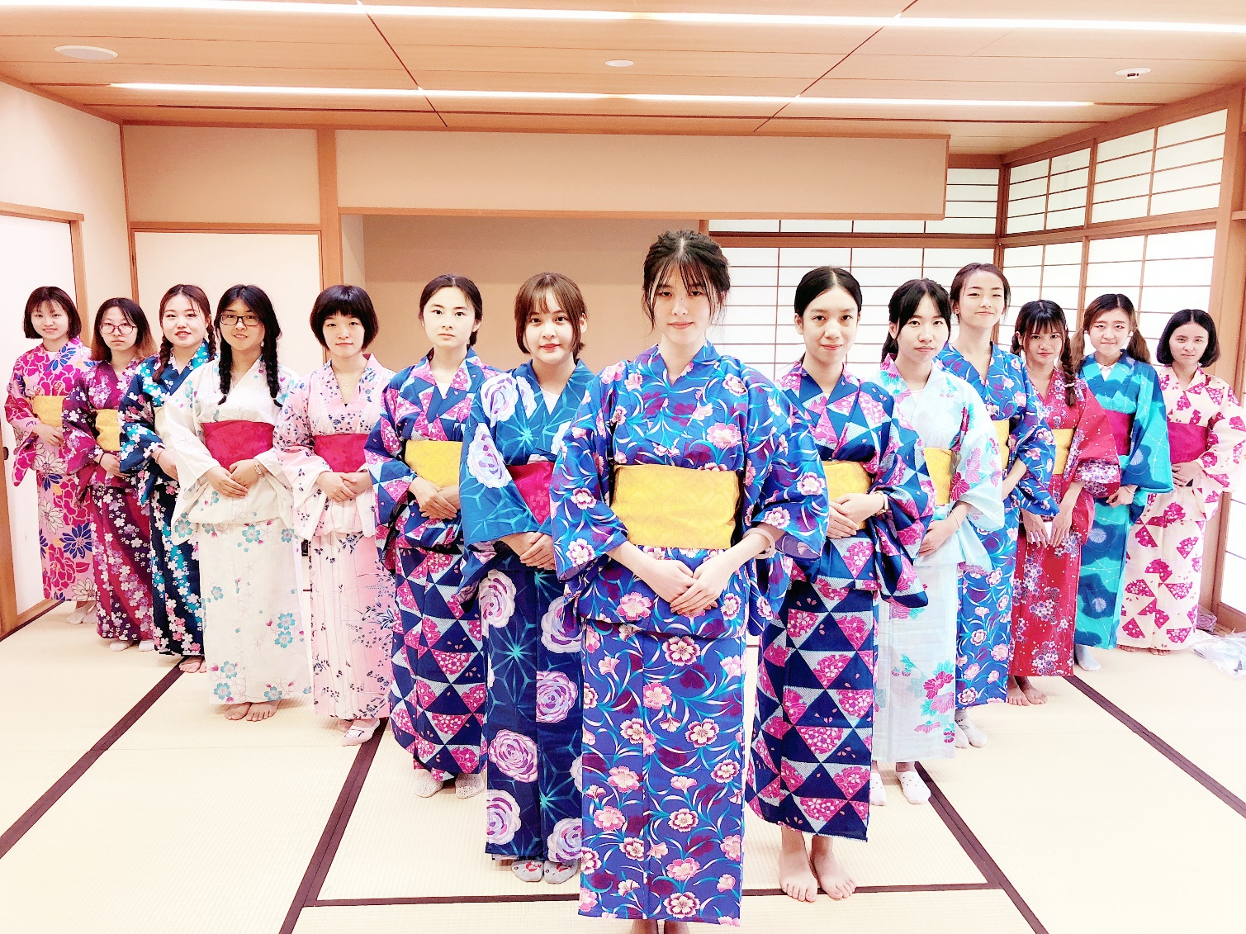
项目概述
NPO 法人仁心会是目前日本华人医药界最活跃的，以中日间值得信赖的第三方医药非盈利组织为目标的法人团体。注册地在日本东京都。目前拥有医药企业会员，赞助会员，正会员和准会员300余人/团体。涵盖了中日医药界从上游到下游产学研结合的各行业精英，其中75%的会员身处日本。协会成员们都为构筑中日乃至亚太之间的健康长寿福祉社会而努力。
。
为推动国际化教学进程,拓宽中日大学互教互学道路,积极促进中日两国青少年友好交流事业,以培养学生在学阶段的国际视野为目标, 2019年 是中日青少年交流促进年，日中文化交流中心以及NPO日中留学推进机构举办此次活动，力求通过大学课堂、企业考察、文化体验课程等等让学生全方位了解日本的同时，也能收获属于各自的感触。
众所周知，日本的医疗护理水准，在世界上具有屈指可数的高超一流技术，享有极高的国际声誉。2019年是中日青少年交流促进年，为了让中国相关专业的大学生有机会实地深入了解，考察日本现代医学护理的相关情况，由株式会社GES主办，日本医药NPO法人仁心会（日语全称：特定非営利活動法人仁心会）协办的此次考察交流项目，并且得到了东京大学医学部、日本医疗企业日医学馆等的大力协助。
通过课堂授课、日本医疗届人士交流会、综合医院，最新介护设施等现地考察、医疗护理企业深度访问等形式，力求在短暂的几天让项目参加同学对日本医疗护理现状有深刻认识与理解。考察以分组的形式展开，最后需要进行小组总结报告。结束之后，每人需向仁心会提交调研报告，用以评估项目成果。

Slide 3
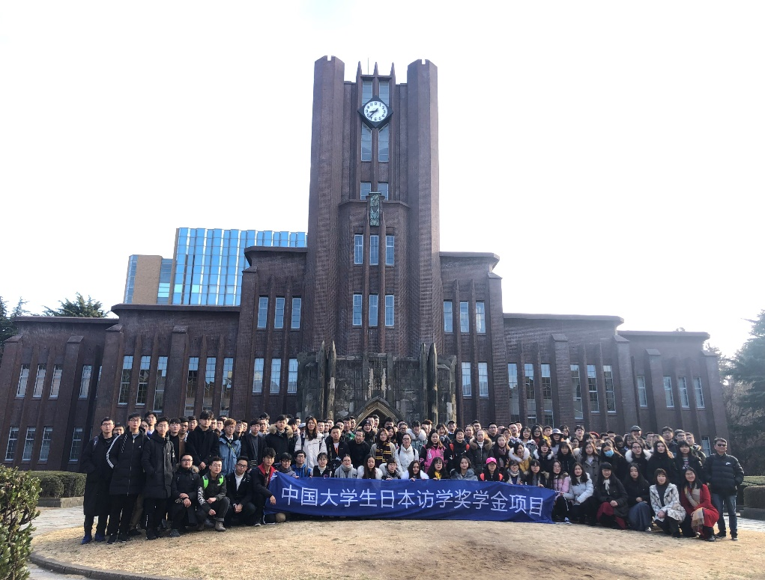
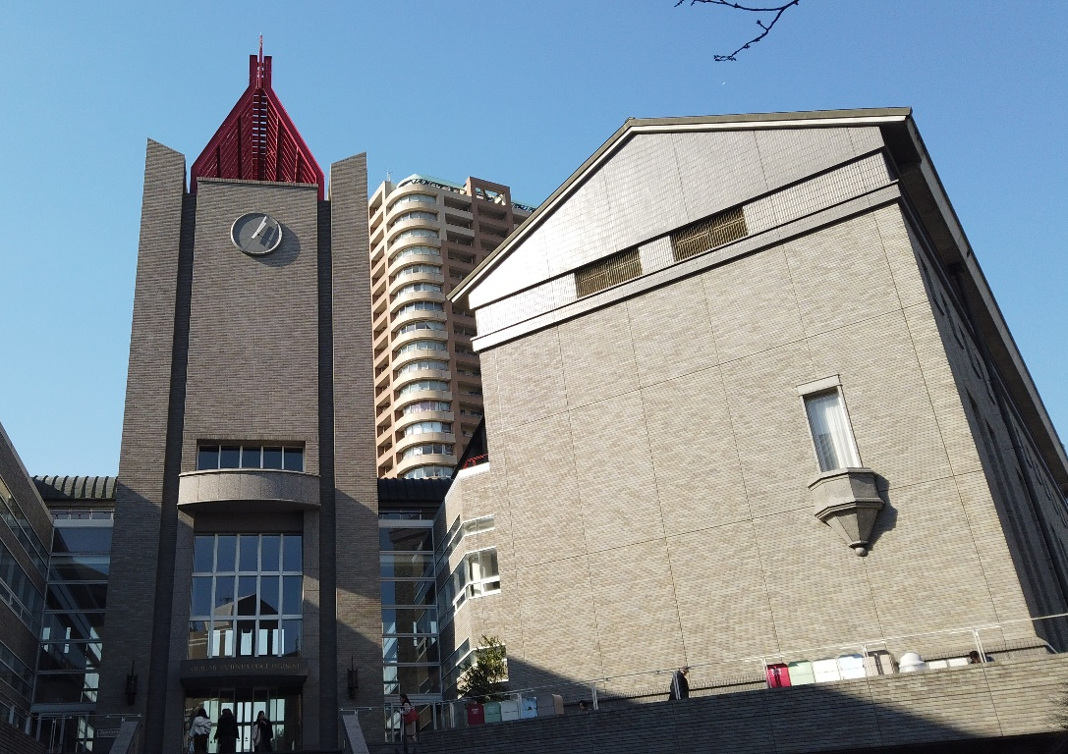
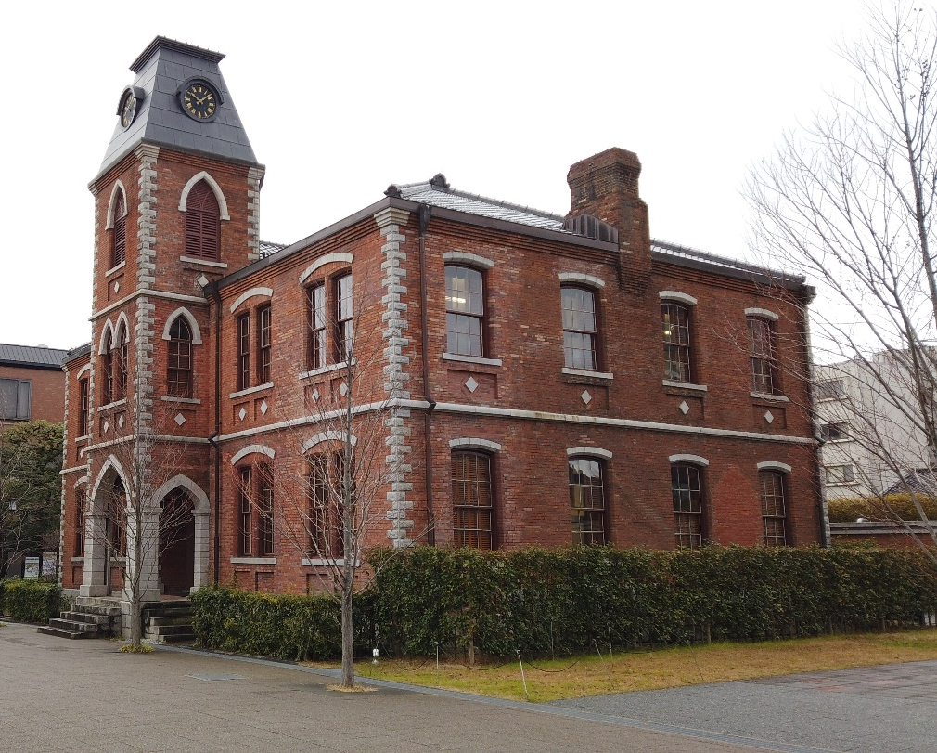
大学体验
东京大学
The University of Tokyo
NPO 法人仁心会是目前日本华人医药界最活跃的，以中日间值得信赖的第三方医药非盈利组织为目标的法人团体。注册地在日本东京都。目前拥有医药企业会员，赞助会员，正会员和准会员300余人/团体。涵盖了中日医药界从上游到下游产学研结合的各行业精英，其中75%的会员身处日本。协会成员们都为构筑中日乃至亚太之间的健康长寿福祉社会而努力。
。
：简称东大，世界著名研究型综合大学，日本最高学术殿堂，在全球享有极高声誉。2016年CWUR世界大学排名中名列世界第13位、日本第1位；2017年ARWU世界大学学术排名中位列世界第20位、日本第1位。
早稻田大学
Waseda University：
简称早大，日本私立名校，也是亚洲最为国际化的大学之一，学校推行广博教、注重综合素质的培养,传统强势科目为政治经济 学等文科科学,毕业生在企业中的满意度常年居日本第一。
同志社大学
Doshisha University
众所周知，日本的医疗护理水准，在世界上具有屈指可数的高超一流技术，享有极高的国际声誉。2019年是中日青少年交流促进年，为了让中国相关专业的大学生有机会实地深入了解，考察日本现代医学护理的相关情况，由株式会社GES主办，日本医药NPO法人仁心会（日语全称：特定非営利活動法人仁心会）协办的此次考察交流项目，并且得到了东京大学医学部、日本医疗企业日医学馆等的大力协助。
通过课堂授课、日本医疗届人士交流会、综合医院，最新介护设施等现地考察、医疗护理企业深度访问等形式，力求在短暂的几天让项目参加同学对日本医疗护理现状有深刻认识与理解。考察以分组的形式展开，最后需要进行小组总结报告。结束之后，每人需向仁心会提交调研报告，用以评估项目成果。
建于1875年，已有142年的历史，是日本最古老的私立名校之一。由于其优质的师资和完整的学科设置，在日本关西四大名门“关关同立”中稳居首位，日本文部科学省G30计划的13所重点大学之一。
东京大学、早稻田大学、同志社大学校园参观
涉及文化、教育、社会等，授课语言使用中文或英文、日语（配有翻译）

Slide 4
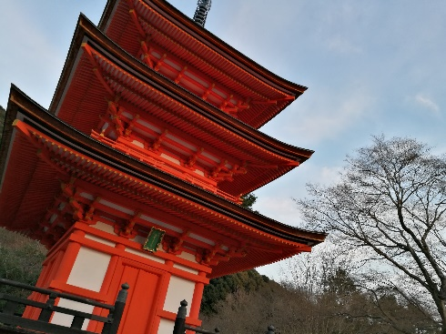
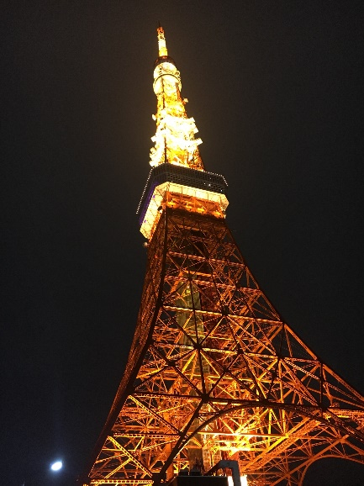
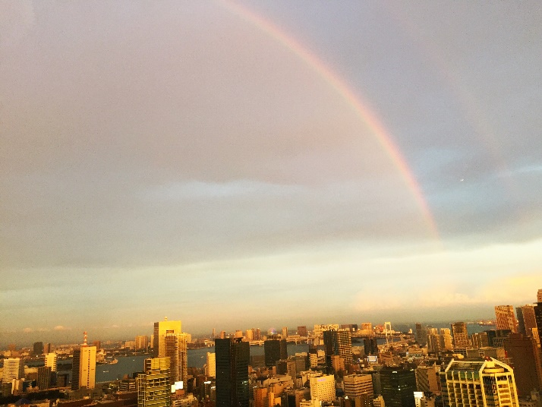
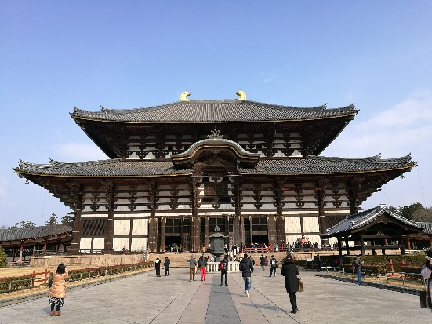
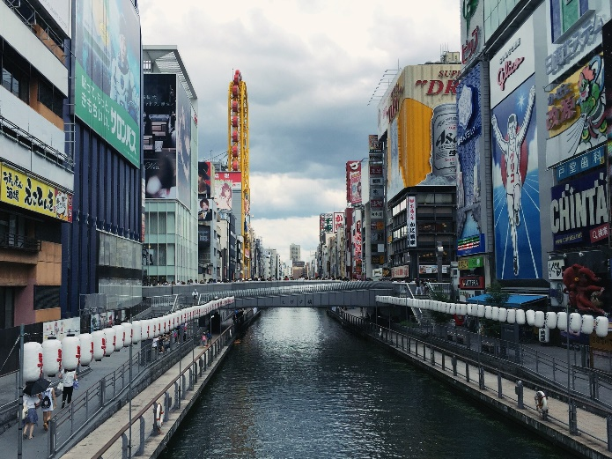
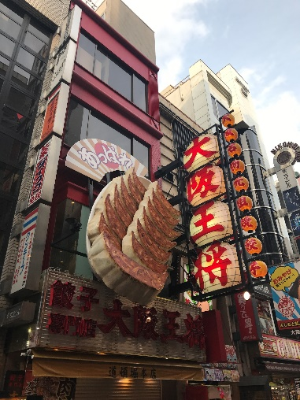
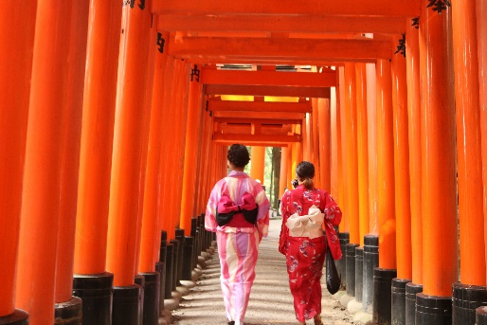
文化社会考察
NPO 法人仁心会是目前日本华人医药界最活跃的，以中日间值得信赖的第三方医药非盈利组织为目标的法人团体。注册地在日本东京都。目前拥有医药企业会员，赞助会员，正会员和准会员300余人/团体。涵盖了中日医药界从上游到下游产学研结合的各行业精英，其中75%的会员身处日本。协会成员们都为构筑中日乃至亚太之间的健康长寿福祉社会而努力。
。
清水寺 ：清水寺位于京都东部音羽山的山腰，始建于778年，是京都最古老的寺院，曾数次被烧毁并重建，后于1994年被列入世界文化遗产名录
东京塔：是东京地标性建筑物，位于东京都港区芝公园，高332.6米。东京塔在150米处设有大瞭望台，249.9米处设有特别瞭望台，可一览东京都内景色，晴朗之日可远眺富士山。
东大寺：是日本华严宗大本山，又称为大华严寺、金光明四天王护国寺等。东大寺位于平城京(今奈良)东，是南都七大寺之一，距今约有一千二百余年的历史
心斋桥：是以带有拱廊设施的心斋桥筋商店街为中心发展起来的。这里大型百货店、百年老铺、面向平民的各种小店铺鳞次栉比。
众所周知，日本的医疗护理水准，在世界上具有屈指可数的高超一流技术，享有极高的国际声誉。2019年是中日青少年交流促进年，为了让中国相关专业的大学生有机会实地深入了解，考察日本现代医学护理的相关情况，由株式会社GES主办，日本医药NPO法人仁心会（日语全称：特定非営利活動法人仁心会）协办的此次考察交流项目，并且得到了东京大学医学部、日本医疗企业日医学馆等的大力协助。
通过课堂授课、日本医疗届人士交流会、综合医院，最新介护设施等现地考察、医疗护理企业深度访问等形式，力求在短暂的几天让项目参加同学对日本医疗护理现状有深刻认识与理解。考察以分组的形式展开，最后需要进行小组总结报告。结束之后，每人需向仁心会提交调研报告，用以评估项目成果。
伏见稻荷大社：建于8世纪，主要是祀奉以宇迦之御魂大神为首的诸位稻荷神。稻荷神是农业与商业的神明，香客前来祭拜求取农作丰收、生意兴隆、交通安全。

Slide 5

项目行程
第一天·东京 | 第二天·东京 | 第三天·东京 | 第四天·东京
乘坐国际航班，抵达日本国际机场 居酒屋欢迎会，安排入住 | 上午： 东京大学校园参观 | 上午： 早稻田大学 校园课程①② | 上午： 早稻田大学课程③④
 | 浅草寺，秋叶原，台场见学 参观东京塔 | 下午： 浴衣、茶道体验 | 下午： 自由研修
第五天·东京 | 第六天·东京 | 第七天· | 第八天·奈良
上午： 早稻田大学课程⑤⑥ | 全天：自由活动 | 上午： 御殿场奥特莱斯 | 上午： 企业访问：丰田会馆
下午：自由研修 |  | 下午：滨名湖温泉体验 | 下午：东大寺见学
第九天·京都 | 第十天·大阪 | 第十一天·大阪 | 第十二天
上午：同志社大学课程 | 上午：伏见稻荷大社见学 | 企业访问：朝日啤酒 | 全天：自由活动
下午： 祗园、河原町见学 清水寺见学 握寿司体验 | 下午： 坐禅体验 | 下午： 心斋桥见学 结业仪式 | 第十三天
 |  |  | 全员回国
NPO 法人仁心会是目前日本华人医药界最活跃的，以中日间值得信赖的第三方医药非盈利组织为目标的法人团体。注册地在日本东京都。目前拥有医药企业会员，赞助会员，正会员和准会员300余人/团体。涵盖了中日医药界从上游到下游产学研结合的各行业精英，其中75%的会员身处日本。协会成员们都为构筑中日乃至亚太之间的健康长寿福祉社会而努力。
。
*以上行程由以往行程综合定制，不排除根据当地的客观情况，存在变动的可能性。
众所周知，日本的医疗护理水准，在世界上具有屈指可数的高超一流技术，享有极高的国际声誉。2019年是中日青少年交流促进年，为了让中国相关专业的大学生有机会实地深入了解，考察日本现代医学护理的相关情况，由株式会社GES主办，日本医药NPO法人仁心会（日语全称：特定非営利活動法人仁心会）协办的此次考察交流项目，并且得到了东京大学医学部、日本医疗企业日医学馆等的大力协助。
通过课堂授课、日本医疗届人士交流会、综合医院，最新介护设施等现地考察、医疗护理企业深度访问等形式，力求在短暂的几天让项目参加同学对日本医疗护理现状有深刻认识与理解。考察以分组的形式展开，最后需要进行小组总结报告。结束之后，每人需向仁心会提交调研报告，用以评估项目成果。
奖学金：参加项目的同学将有机会获得 NPO 日中留学推进机构 3 万日元奖学金

Slide 6

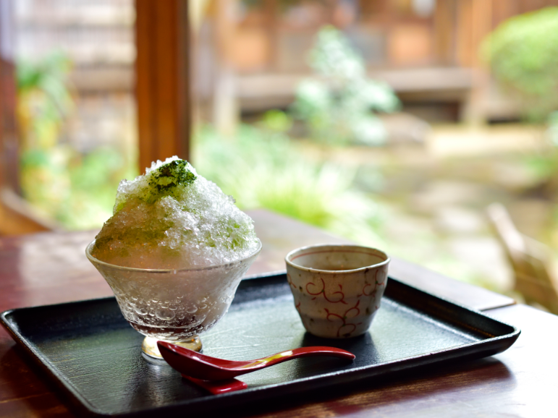
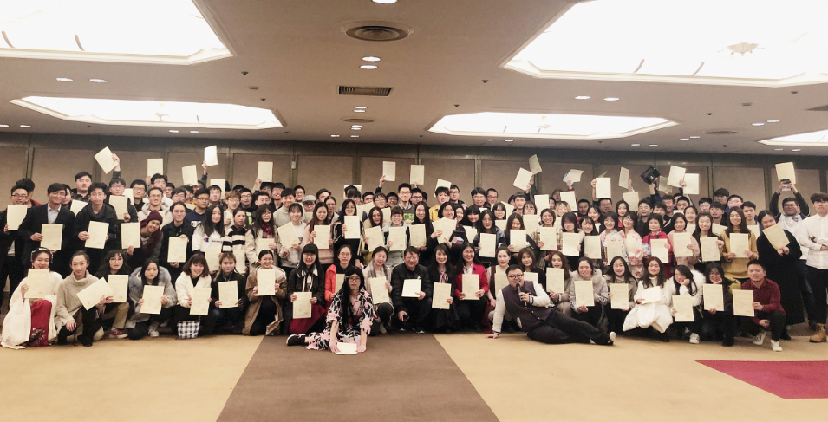
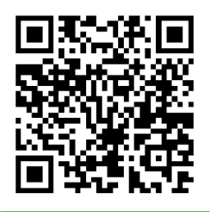
早稻田大学 2019·夏季奖学金项目
申请资格
全日制在校大学生
对日本文化有浓厚兴趣的学生
大学英语4级相当水平
报名方式
点击http://apply.xf-world.org/，在线报名
扫描二维码，在线报名
合作校学生请直接向所在大学的负责老师报名

